Slide 1

ĐỒ ÁN TỐT NGHIỆP NGÀNH: CÔNG NGHỆ THÔNG TIN Đề tài: XÂY DỰNG HỆ THỐNG WEBSITE MUA VÉ THAM GIA SỰ KIỆN
TRƯỜNG ĐẠI HỌC SƯ PHẠM KỸ THUẬT
ĐẠI HỌC ĐÀ NẴNG
Sinh viên thực hiện: Phạm Khuyến
Giảng viên hướng dẫn: Th.S Nguyễn Văn Phát

Slide 2
Nội dung trình bày
Mở đầu
Phân tích thiết kế
Xây dựng chương trình
Kết luận và Hướng phát triển

Slide 3
1. Mở đầu
Hiện nay, các sự kiện như buổi hoà nhạc, offline Fanclub, lễ ra mắt,… diễn ra nhiều.
Hình thức mua vé:
Mua vé trực tiếp
Đặt qua các trang mạng xã hội
Mua trung gian
Chủ yếu qua giấy tờ

Slide 4


1. Mở đầu
Nhược điểm:
Khó quản lý sự kiện, vé
Trải nghiệm của khán giả không tốt

Slide 5
2. Phân tích thiết kế
Khách vãng lai: Đăng ký, tìm kiếm, xem chi tiết sự kiện, xem bình luận
Khán giả: Đăng nhập, mua vé, thanh toán, bình luận, đánh giá sự kiện
Ban tổ chức: Quản lý sự kiện, duyệt vé, thống kê
Quản trị: Quản lý người dùng, quản lý trang web

Slide 6
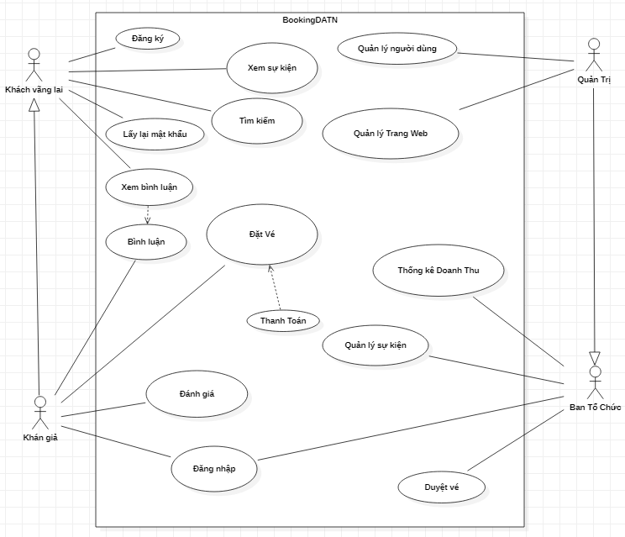
2. Phân tích thiết kế
Sơ đồ Usecase

Slide 7
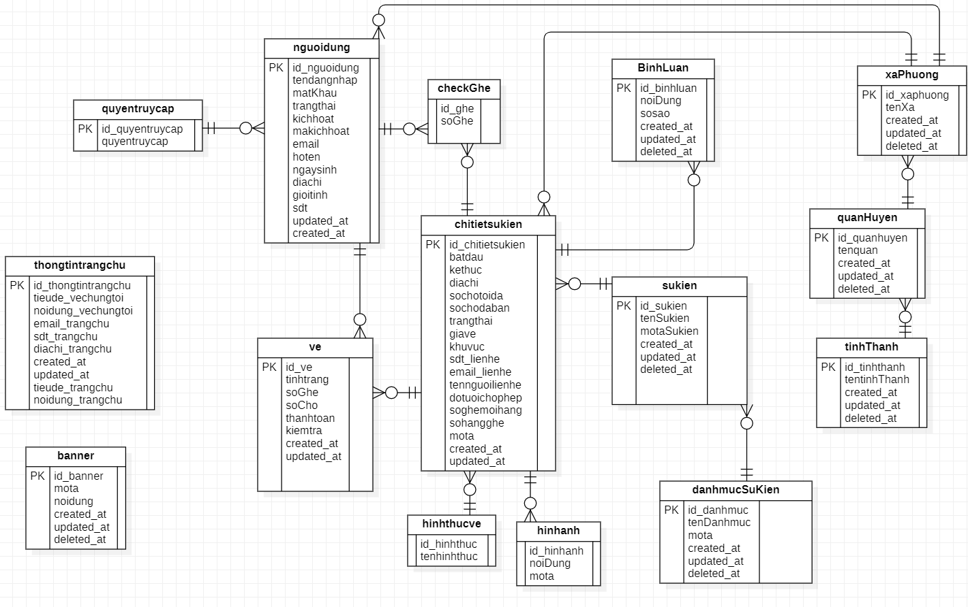
2. Phân tích thiết kế
Sơ đồ quan hệ các thực thể (ERD)

Slide 8



3. Xây dựng chương trình
Các công cụ xây dựng:
Xampp
Visual Studio Code
Github

Slide 9


3. Xây dựng chương trình
PHP – Laravel
MySQL

Slide 10

3. Xây dựng chương trình
Chạy thử sản phẩm:

Slide 11
4. Kết luận và hướng phát triển
Ưu điểm: Hoàn thành các chức năng chính của đề tài
Đăng nhập/ Đăng ký
Đặt vé, thanh toán Online, bình luận, đánh giá sự kiện.
Quản lý sự kiện
Thống kê
Nhược điểm:
Một số chức năng chưa được xây dựng: Tạo mã QR Code cho vé đặt, bình luận đánh giá với thời gian thực (Real-time)
Hệ thống chưa được tối ưu về cấu trúc Database, các chức năng, giao diện và code

Slide 12

THANKS FOR LISTENING!

Slide 13

Hỏi và đáp

